Slide 1
MÔN: TOÁN (STEM)
Nhiệt liệt chào mừng quý thầy cô về dự chuyên đề khối 5

Slide 4
Trò chơi sẽ có 4 câu hỏi trắc nghiệm.
Em hãy đưa hai cánh tay về trước mặt
ĐÈN ĐỎ thì cánh tay đứng yên
ĐÈN XANH cánh tay quanh nhanh
ĐÈN VÀNG cánh tay quay chậm
Dứt câu hỏi, chọn thẻ màu tương ứng giơ lên

Slide 6
Đây là khai triển của hình nào?
Hình hộp chữ nhật
Hình trụ
Hình lập phương

Slide 7
Đặc điểm của hình lập phương là:
Có 6 mặt là hình vuông bằng nhau
Có 4 mặt là hình vuông bằng nhau
Có 6 mặt là hình chữ nhật bằng nhau

Slide 8
Muốn tính thể tích hình hộp chữ nhật ta có công thức :
V = a + b + c
V = a x b x c
V = a x a x a

Slide 9
Diện tích toàn phần hình lập phương có cạnh 2cm là :
8cm²
16cm²
24cm²

Slide 10
LUYỆN TẬP TÍNH TOÁN VÀ ƯỚC LƯỢNG
DIỆN TÍCH, THỂ TÍCH MỘT SỐ HÌNH KHỐI

Slide 11
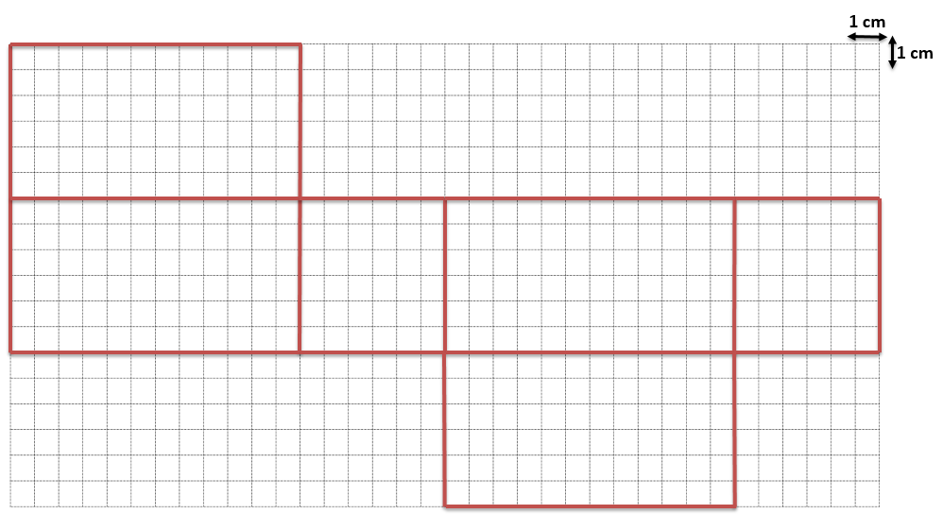
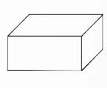
1
Dựa vào hình khai triển dự đoán số đo, hình khối và tính thể tích của hình đó.

Slide 12
1
Dựa vào hình khai triển dự đoán số đo, hình khối.
12 cm
6 cm
6 cm
6 cm
6 cm
12 cm
Tính thể tích của hình hộp chữ nhật.

Slide 13
Bài giải
Thể tích của hình hộp chữ nhật đó là:
12 × 6 × 6 = 432 (cm³)
Đáp số: 432cm³.

Slide 14
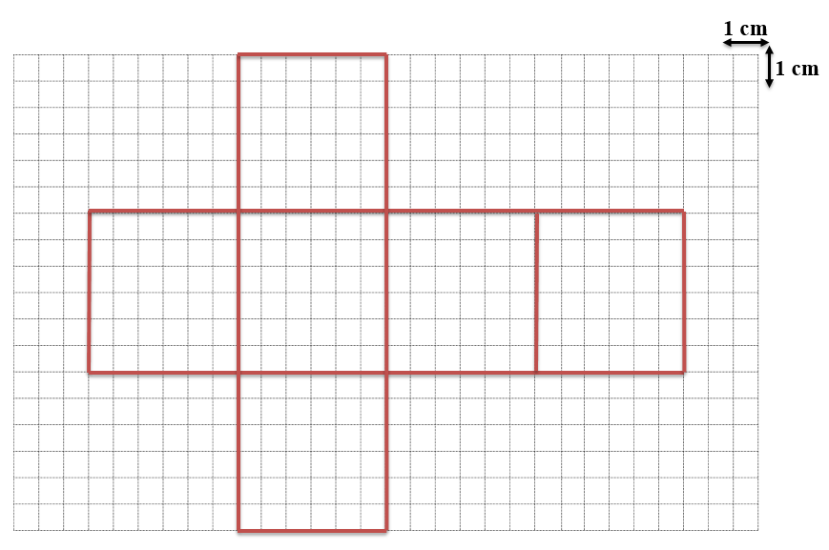
Dựa vào hình khai triển dự đoán số đo, hình khối và tính diện tích xung quanh, diện tích toàn phần của hình đó.
HINH
29

Slide 15
HINH
Dựa vào hình khai triển dự đoán số đo, hình khối và tính diện tích xung quanh, diện tích toàn phần của hình đó.
2
6 cm
6 cm
6 cm
6 cm

Slide 16
Bài 2
Bài giải
Theo hình khai triển cạnh của hình lập phương là 6cm.
Diện tích xung quanh hình lập phương là :
6 x 6 x 4 = 144 ( cm²)
Diện tích toàn phần hình lập phương là :
6 x 6 x 6 = 216 ( cm²)
Đáp số : 144 cm² và 216 cm²

Slide 17
Hình thành, phác thảo ý tưởng và trang trí sản phẩm

Slide 18
HÌNH KHAI TRIỂN CỦA HÌNH HỘP CHỮ NHẬT

Slide 19
HÌNH KHAI TRIỂN CỦA HÌNH LẬP PHƯƠNG

Slide 21
TRƯNG BÀY VÀ GIỚI THIỆU SẢN PHẨM

Slide 22
Ghi nhớ kiến thức của bài học
Trưng bày sản phẩm tại lớp hoặc mang về để góc học tập

